Slide 1
Elteknik och ellära · 45 YH-poäng · Vecka 3
Resistiv DC
Modul 3 · mät och räkna
Distans. Papper och ELV-foto. Inte trefas. Inte 440 V. Händer-DMM = varvsdagen.
M03
Resistiv DC
V3
Vecka 3
M03
Resistiv DC
V3
Vecka 3
01
Notes:
Inte isolation. Inte stötväg. Inte trefas. Den här veckan är Ohm, polaritet och område.

Slide 2
M03
Resistiv DC
V3
Vecka 3
3.1 Resistiv DC: mät och räkna
Elteknik och ellära · vecka 3 · distans
Papper och ELV-foto. Händer-DMM = varvsdagen, isolerad tränare.
M03
Resistiv DC
V3
Vecka 3
02
Notes:
Inte isolation (2.1). Inte stötväg (1.1). Inte trefas. Inte 440 V. Den här veckan är Ohm, polaritet och område.

Slide 3
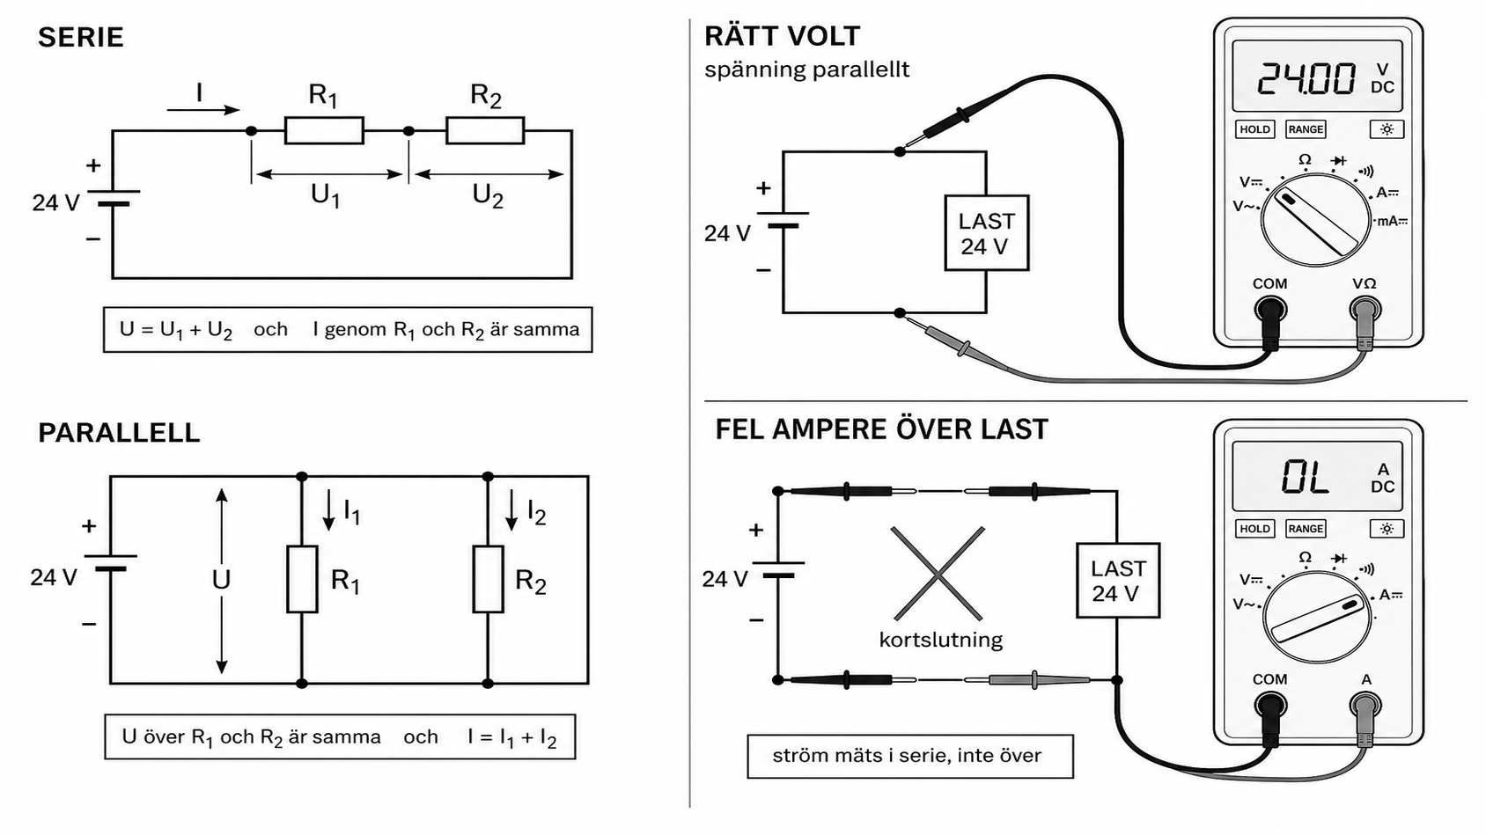
M03
Resistiv DC
V3
Vecka 3
Legend
1
Serie, 24 V
2
Parallell, 24 V
3
Rätt volt parallellt över last
4
Fel ampere över last — kortslutning
M03
Resistiv DC
V3
Vecka 3
03
Notes:
Visa figur 3.1. Låt dem peka. Hitta inte på lagtext. Inte IP-tabell. Inte 80005.

Slide 4
M03
Resistiv DC
V3
Vecka 3
Efter den här veckan
Räkna U, I, R i serie och parallell
Rätt polaritet
Volt över, ström i serie
Enkel beräkning stämmer mot given avläsning
VG: fel område = kort; motivera instrumentval
M03
Resistiv DC
V3
Vecka 3
04
Notes:
G är papper/foto. Händer på DMM är ticket till Labbdag v2 DMM-block, inte läxa.

Slide 5
M03
Resistiv DC
V3
Vecka 3
Två spår
Elektriker
Ingenjör
Minus är inte PE.
Räkna I innan du klämmer på.
M03
Resistiv DC
V3
Vecka 3
05
Notes:
Säg raderna rakt av. Elektrikern tar skrov som nolla. Ingenjören kopplar på och ser. Båda är fel kedja.

Slide 6
M03
Resistiv DC
V3
Vecka 3
Skall, en mening
Mät så att du inte gör kortslutning eller stöt av mätningen. Rätt funktion, rätt polaritet, ström i serie, spänning över. Räkna slingan innan du kopplar.
TSFS 2017:26 5 kap. 5 §. Parafras: el ska vara gjord så att kortslutning och stöt minimeras. En DMM på fel område *är* en kortslutning.
M03
Resistiv DC
V3
Vecka 3
06
Notes:
Klistra inte lagtext. Ohms lag är ellära, inte en TSFS-paragraf. 5 § är kortslutningsrisken vid mätfel.

Slide 7
M03
Resistiv DC
V3
Vecka 3
Inte den här veckan
Trefas, enfas-AC (senare)
440 V, MSB, live fartygsnät
Isolation/megger (2.1)
1 MΩ som labbgräns
Händer-DMM hemma
M03
Resistiv DC
V3
Vecka 3
07
Notes:
Övningen är 24 V / klenspänning, schema och foto. Avställd *fartygs*grupp = 2.1 först, inte DC-räkning på spänningssatt tavla.

Slide 8
M03
Resistiv DC
V3
Vecka 3
Räkna först
Serie: samma I, U delas. Parallell: samma U, I delas. R = U/I.
Avläsning mot räkning: om de inte stämmer är det mätfel eller fel krets, inte “ungefär”.
M03
Resistiv DC
V3
Vecka 3
08
Notes:
Ingenjörshålet. Inget “prova bara”. Ett tal på sliden räcker: 24 V, 48 Ω → I = 0,5 A.

Slide 9
M03
Resistiv DC
V3
Vecka 3
Serie och parallell
Två R i serie: räkna I och U över varje. Två R i parallell: räkna I i varje gren.
M03
Resistiv DC
V3
Vecka 3
09
Notes:
Hemuppgiften är de två schemana i Classroom. Du matar inte svaren. Titta att polaritet och enhet sitter.

Slide 10
M03
Resistiv DC
V3
Vecka 3
Tre mätningar
Spänning: parallellt över komponenten, volt-område, röd mot plus
Ström: bryt slingan, mätare *i serie*, ström-område
Resistans: spänningslöst, ohm-område. Inte ohm på spänningssatt
M03
Resistiv DC
V3
Vecka 3
10
Notes:
Tångamperemeter är inte voltmeter. Ström i serie är quizfrågan.

Slide 11
M03
Resistiv DC
V3
Vecka 3
Polaritet
Röd mot plus. Svart mot minus. Minus är inte PE. Skrov som retur är inte din-skena hemma.
M03
Resistiv DC
V3
Vecka 3
11
Notes:
Elektrikerhålet. Polaritet egal = IG. Baklänges och skylla på “skrovet som nolla” är typfelet.

Slide 12
M03
Resistiv DC
V3
Vecka 3
Ampere över last = kort
FARA
Strömområde *över* last eller batteri = du har lagt en nästan noll-ohm-väg över källan. Säkring eller mätare dör. Det är kortslutning, inte en mätning.
M03
Resistiv DC
V3
Vecka 3
12
Notes:
5 § i jobbet. VG-mening: vad du minimerade. Inte “24 V tål allt”.

Slide 13
M03
Resistiv DC
V3
Vecka 3
Fotoövningen
I Classroom: schema serie + parallell, U given. Foto 1: DMM volt-läge, rätt över last. Foto 2: DMM ampere-läge, felkopplad över last (märkt övning).
G
VG
räkna; peka rätt volt; peka ut kortet; röd mot plus.
en mening risk, fel område.
M03
Resistiv DC
V3
Vecka 3
13
Notes:
Inte händer. Inte live. Inte 440 V. Eleven skriver på papper.

Slide 14
M03
Resistiv DC
V3
Vecka 3
Genomgånget fel
24 V till magnetventil. Ingenjör: DMM på strömområde, mäter *över* polerna. Mätaren dör. Elektriker: polaritet baklänges, skyller på skrovet som nolla.
Första räkning: 24 V, last t.ex. 48 Ω → 0,5 A. Ström i serie, inte som volt över.
M03
Resistiv DC
V3
Vecka 3
14
Notes:
Typfel, inte Germanica. Rätt kedja nästa slide.

Slide 15
M03
Resistiv DC
V3
Vecka 3
Rätt kedja
1
Räkna I
2
Välj volt eller ampere medvetet
3
Polaritet
4
Spänning parallellt / ström i serie
5
Jämför med räkning
6
Fel område = kortslutningsrisk
M03
Resistiv DC
V3
Vecka 3
15
Notes:
Grind från 2.1: fartygsgrupp avställd först. Den här kedjan är ELV-tränare.

Slide 16
M03
Resistiv DC
V3
Vecka 3
Stopp
FARA
Amperemeter över batteri/last
Mätning på live MSB / 440 V
Polaritet “det går väl”
Tång runt ledare och läs “volt”
Händer-DMM som läxa
M03
Resistiv DC
V3
Vecka 3
16
Notes:
IG och stoppa tråden. Varvsdagen: isolerad tränare, värden äger vilken.

Slide 17
M03
Resistiv DC
V3
Vecka 3
Quiz
Tre saker:
Ström mäts i serie
Röd mot plus; minus är inte PE
Ampere över last = kort
Gör quizzen i Classroom den här veckan.
M03
Resistiv DC
V3
Vecka 3
17
Notes:
Fyra frågor. Facit i quizbladet. Fånga tång-som-volt och “prova bara”.

Slide 18
M03
Resistiv DC
V3
Vecka 3
Inte i 3.1
AC/trefas. Isolation/megger. Stötväg. 230 V-uttag och hållkrets. 1 MΩ som labbgräns. Live fartygsnät. Arduino.
LIA: samma räkna-sedan-mät under handledning, inte på spänningssatt huvudtavla.
M03
Resistiv DC
V3
Vecka 3
18
Notes:
Stoppa trefas- och 440 V-frågor. Peka framåt, gå inte dit.

